Slide 1
​​​​​​​Fijación de las Tarifas de Distribución de Gas Natural de Ica para el Periodo 2022​-2026 de la empresa Contugas S.A.C.
Apertura de la Audiencia Pública
Lima, Octubre de 2017

Slide 2
Objetivo
Promover la participación de los agentes en el proceso de toma de decisiones de la regulación tarifaria, en un entorno de mayor transparencia, conforme a los principios y normas derivadas de la Ley Marco de los Organismos Reguladores del Estado.

Slide 3
Aspectos Regulatorios
POC: 30 de abril del 2014.
Primer periodo tarifario (Tarifas Iniciales) de 8 años contados desde la POC.
  Inicio: 30 de abril de 2014
  Fin: 30 de abril de 2022 (Art. 145 del TUO LPAG)
Compromiso de conexiones 50 mil clientes, a la fecha cuenta con mas de 60 mil clientes.
Primer Plan Quinquenal de Inversiones
  Inicio: 01 de mayo de 2022 (solo aplicable al 1er PQI)
  Fin: 31 de diciembre de 2026
Vigencia de las Tarifas Reguladas por Osinergmin
  Inicio: 01 de mayo 2022
  Fin: 30 de abril del 2026

Slide 4
Propuesta tarifaria de la empresa Contugas
En la presente Audiencia Pública el Concesionario Gas Natural de Ica (Contugas S.A.C.), sustentará su Propuesta Tarifaria el que comprende los siguientes puntos:
Tarifas y cargos de distribución de gas natural por red de ductos para el periodo mayo 2022 – abril 2026;
Plan Quinquenal de Inversiones 2022-2026;
Plan de Conexiones Residenciales a Beneficiarse con los Gastos de Promoción (Plan de Promoción).

Slide 5


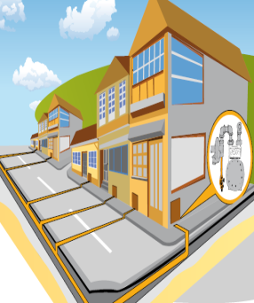
Componentes de Costos del GN al Cliente Final
Gas o Molécula
Productor de Gas Natural
Licenciatario Pluspetrol
Servicio de Transporte
Gasoducto de Transporte
Operado por TGP
Servicio de Distribución
Redes comunes
Operadas por Contugas

Slide 6
Modelo Económico – Tarifa de Distribución
OSINERGMIN
Nuevas zonas de expansión
Fija
Aprueba
Tarifa de Distribución
Plan Quinquenal de Inversiones
Propuesta del Concesionario
En proceso
regulatorio
Incorpora Gasto de Promoción
Zona de Beneficiarios
Opinión previa de la DGH
Propuesta del Concesionario
Notes:
La industria del gas natural inició propiamente su desarrollo en el año 2004 con la entrada en operación de Camisea.
El proyecto fue diseñado inicialmente para basarse en la demanda del sector eléctrico e industrial.
En los últimos años se ha venido promoviendo la demanda en los segmentos de GNV (COFIDE) y residencial (mecanismo de promoción)
Osinergmin participa en la política de masificación del gas natural a través de: la regulación de las tarifas de distribución, la administración del mecanismo de promoción de conexiones, la administración temporal del FISE, la opinión previa y vinculante en los contratos de concesión, así como la supervisión y fiscalización de la seguridad industrial de la infraestructura de distribución de gas natural.
El marco regulatorio y diseño tarifario buscan que el gas sea competitivo para todos los usuarios, respecto a su sustituto.
En el año 2008 se incluyó, adicionalmente a los subsidios cruzados a nivel tarifario, un esquema de promoción que subsidia el costo de las instalaciones internas necesario para la conversión de clientes residenciales.
Con este mecanismo se han logrado importantes avances en los últimos años la cobertura en Lima Metropolitana.
Para que el gas natural llegue a las provincias del Perú se han diseñado proyectos en base a GNL y GNC a fin de ir avanzando en las principales ciudades del país, así como se ha creado el FISE para apoyar la masificación del gas natural en las poblaciones vulnerables.
El gasoducto del sur es un proyecto ambicioso que llevará el gas natural mediante redes al sur del país.

Slide 7
Principios del accionar del Regulador
Transparencia
Eficiencia y Eficacia
Autonomía

Slide 8
Principios del accionar del Regulador
Transparencia (Reglamento General del OSINERGMIN)
  Artículo 8°:
    Las decisiones del OSINERGMIN deben adoptarse de tal manera que los criterios a utilizarse sean conocidos y predecibles. Las decisiones deben ser debidamente motivadas. Las decisiones de carácter normativo deben ser pre-publicadas para recibir el aporte del público.
Autonomía (Reglamento General del OSINERGMIN)
  Artículo 10°:
    OSINERGMIN no se encuentra sujeto en su actuación funcional o mandato imperativo de ningún otro órgano o institución del Estado. Su actuación se sujetará estrictamente a las normas legales y a estudios técnicos debidamente sustentados.
Eficiencia y Eficacia (Reglamento General del OSINERGMIN)
  Artículo 14°:
    La actuación de OSINERGMIN se guiará por la búsqueda de eficiencia en la asignación de recursos y el logro de los objetivos al menor costo para la sociedad en su conjunto.

Slide 9
Marco Legal
TUO REGLAMENTO DE DISTRIBUCIÓN DE GAS NATURAL POR RED DE
DUCTOS
N° 040-2008-EM
RESOLUCIÓN DE TARIFAS DE DISTRIBUCIÓN
LEY DE TRANSPARENCIA
PROCEDIMIENTOS REGULATORIOS
NORMA DE PROCEDIMIENTOS PARA FIJACIÓN DE PRECIOS REGULADOS
R. N° 080-2012-OS/CD

Slide 10
Marco Legal
Texto Único Ordenado del Reglamento de Distribución de Gas Natural por Red de Ductos (Decreto Supremo N° 040-2008-EM).
Procedimientos para Fijación de Precios Regulados (Resolución Osinergmin N° 080-2012-OS/CD).
Procedimiento para la elaboración de estudios tarifarios sobre aspectos regulados de la distribución de gas natural (Resolución Osinergmin N° 659-2008-OS/CD).
Procedimiento de viabilidad de nuevos suministros de gas natural (Resolución Osinergmin 056-2009-OS/CD).
Condiciones Generales del Servicio de Distribución de Gas Natural y de la Aplicación de las Tarifas al Usuario Final (Resolución Osinergmin 054-2016-OS/CD)
Norma Condiciones de Aplicación de Corte y Reconexión de Suministros en Concesiones de Distribución de Gas Natural (Resolución Osinergmin 664-2008-OS/CD).

Slide 11
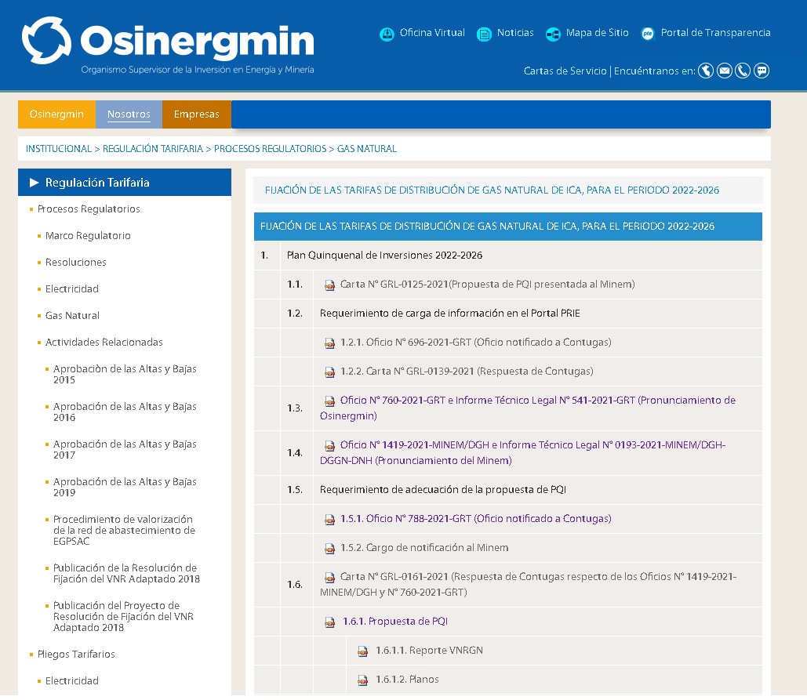
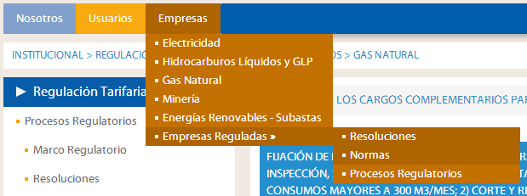
Información publicada en la Web https://www.osinergmin.gob.pe/seccion/institucional/regulacion-tarifaria/procesos-regulatorios/gas-natural/tarifas-distribucion-gas-natural/Fijacion_gas_natural_ica_2022_2026

Slide 12


Slide 13
Presentación de las Observaciones a la Propuesta Tarifaria de Contugas
Plazo: Los interesados podrán hacer llegar sus observaciones en los plazos señalados (28.10.2021)
Lugar de presentación: Ventanilla virtual de Osinergmin (https://ventanillavirtual.osinergmin.gob.pe)
o correo electrónico tdica@osinergmin.gob.pe
Asunto: Proceso Regulatorio Ica 2022-2026 – Observaciones Propuesta Tarifaria

Slide 14
Muchas Gracias

